Slide 1


Notes:
Moje ime je Aleksandar Rajčević, radim kao Risk & Compliance manageri govorit cu vam ukratko o zakonskim okviima osposobljavanja radnika za rad na siguran način, o provoditeljima osposobljaavanja, periodikama i izazovima s kojima sam se susretao na rumunjskom tržištu tih usluga. Iz sadržaja predavanja moći cete povući paralele s hrvatskim zakonodavstvom a možda i sa izazovima o kojima cemo pričati na kraju prezentacije.

Slide 2
Zakonski okvir
Rumunjsko zakonodavstvo o sigurnosti i zdravlju na radu preslikava europske smjernice.
Većina pitanja regulirana je Zakonom 319/2006 koji je temeljito usklađen sa Smjernicom 89/391/CEE.

Slide 3
Zakonski okvir
U skladu sa Zakonom 319/2006 i Odlukom GD GH 1425/2006 osposobljavanje radnika iz zaštite na radu sastoji se od tri dijela: opće uvodno osposobljavanje, osposobljavanje na radnom mjestu i periodička osposobljavanja.
„Poslodavac mora osigurati uvjete kako bi svaki radnik dobio primjereno i dostatno osposobljavanje iz područja zaštite na radu, tj. sve potrebne posebne obavijesti i upute za rad i ponašanje na određenom radnom mjestu, i to:
a) po zapošljavanju;
b) kod promjene radnog mjesta ili premještaja;
c) kod uvođenja nove ili preuređenja postojeće opreme;
d) kod uvođenja nove radne tehnologije ili postupka;
e) kod obavljanja posebnih poslova. „
Notes:
Paralele s hrvatskim zakonodavstvom su vidljive
kod obavljanja posebnih poslova – van nekih uo

Slide 4
Zakonski okvir
Osposobljavanja moraju:
biti u skladu s postojećom procjenom opasnosti i uočenim novonastalim opasnostima;
se periodički ponavljati i/ ili provoditi kadgod je potrebno sukladno procjeni odgovornih osoba za ZNR-u i/ili neposrednog rukovoditelja
Periodička osposobljavanja iz zaštite na radu, prema rumunjskom zakonu, povjerena su izravno nadređenom rukovoditelju (u skladu sa čl. 98., st. 1 iz GD 1425/2006 - i izmjenama). U praksi, međutim, periodičko osposobljavanje provodi vanjska tvrtka s kojom tvrtka ima potpisani ugovor.
Poslodavac mora osigurati da radnici iz drugih tvrtki koji rade u prostorima Poslodavca dobivaju primjerene upute u vezi s opasnosti za zdravlje i sigurnost, i to tijekom cijelog trajanja njihova rada.
Notes:
i uočenim novonastalim opasnostima; NPR PO ZAVRŠETKU ISTRAGE OZLJEDE NA RADU IDENTIFICIRAJU SE EVENTUALNI DO SAD NEPOZNATI ILI PREBLAGO EVALOUIRANI RIZICI
Trošak snosimo mi i treninzi se odvijaju unutar radnog vremena zaposlenika
Periodička osposobljavanja iz zaštite na radu, prema rumunjskom zakonu, povjerena su izravno nadređenom rukovoditelju (u skladu sa čl. 98., st. 1 iz GD 1425/2006 - i izmjenama). U praksi, međutim, periodičko osposobljavanje provodi vanjska tvrtka s kojom IKEA ima potpisani ugovor.

Slide 5
Provoditelji osposobljavanja
Osposobljavanje može izvoditi osoba iz tvrtke ili izvan nje.
Kako bi provoditelj osposobljavanja bio osposobljen izvoditi opće uvodno osposobljavanje, potrebno je da je i sam prošao propisano 80-satno osposobljavanje za ovlaštenog provoditelja osposobljavanja iz područja ZNR-u.
Osposobljavanje na radnom mjestu, prema rumunjskom zakonu provodi neposredni rukovoditelj (u skladu sa čl. 91. iz GD HG 1425/2006 i izmjenama).
U praksi, periodično osposobljavanje povjerava se vanjskoj tvrtki (servisu) s kojim je tvrtka sklopila ugovor.
Periodična osposobljavanja provode se prema unaprijed dogovorenom rasporedu.
Notes:
Trošak snosimo mi
Osim znanja potrebnih za izvođenje osposobljavanja iz zaštite na radu, nastavnik mora imati andragoška znanja, vještinu javnog govora i poznavati najbolje metode komunikacije,
Osposobljavanje na radnom mjestu, prema rumunjskom zakonu provodi neposredni rukovoditelj (u skladu sa čl. 91. iz GD HG 1425/2006 i izmjenama).
ŠTO JE I LOGIČNO JER NAJBOLJE ZNA RADNE PROCESE I OPASNOSTI S KOJIMA SE RADNICI MOGU SUSRESTI
U praksi, periodičko osposobljavanje povjerava se vanjskoj tvrtki (servisu) s kojim je tvrtka sklopila ugovor.
UZ STALNU KONTROLU KVALITETE PRUŽENE USLUGE A PO UNAPRIJED DOGOVORENOM RASPOREDU

Slide 6
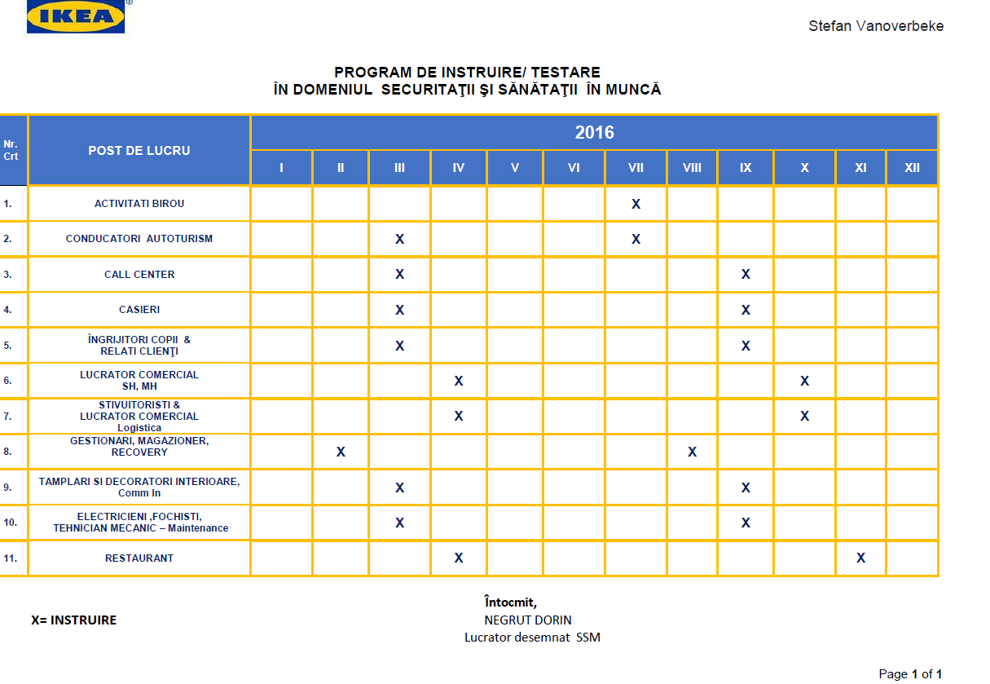
Raspored osposobljavanja
Notes:
Mi spajamo zakonki okvir osposobljavanja s osposobljavanjima iz sadržaja naših internih akata o sigurnosti i zdravlju zaposlenih koji su nerijetko opširiniji od minimuma propisanog lokalim zakonodavstvom. Na primjer Call centre, balagajne,

Slide 7
Sadržaj osposobljavanja
Teme tijekom osposobljavanja uključuju (ali nisu limitirane na):
Upute poslodavaca za zaštitu zdravlja i sigurnost na radu. Uključuju sve rizike i mjere sprečavanja nesreća i bolesti na radu za svako radno mjesto.
Mjere za evakuaciju i gašenje požara.
Mjere pružanja prve pomoći.
Zakonske odredbe važne za radnike (obavijest o nezgodama, obveze radnika itd.).
Studije slučaja iz prakse
Gledanje filmova na određene teme iz zaštite na radu.

Slide 8
Prosječno trajanje osposobljavanja
Opća uvodna osposobljavanja – 8 sati (prema GD 767/2016 osposobljavanje će se skratiti na 4 sata)
Osposobljavanje na radnom mjestu - 8 sati (prema GD 767/2016 osposobljavanje će se skratiti na 4 sata)
Periodična osposobljavanja – 2 sata.
Notes:
Vjerujem da je praksa pokazala da bi se i ovakvim skračenim terminima osposobljavanja dostigla sama svrha istog te da količina prezentiranih i usvojenih znanja ne bi trebala drastično opasti
Da ne govorimo o količini radnih sati koja se pritom oslobađa poslodavcu da poboljša produktivnost kompanije

Slide 9
Izazovi
Pretjerana birokratiziranost rumunjskog zakonodavstva
Sudjelovanje svih radnika u periodičnom osposobljavanju
Podizanje svijesti o zaštiti na radu kod vanjskih radnika koji obavljaju djelatnosti u objektima poslodavca.
Razina kvalitete tih usluga vrlo je niska. Vrlo malo vanjskih tvrtki pruža kvalitetnu uslugu osposobljavanja iz zaštite na radu.
Notes:
Pretjerana birokratiziranost rumunjskog zakonodavstva
ZA SVE TREBA PAPIR KOJI DOKAZUJE DA SU ZNANJA PRENESENA I USVOJENA?
Sudjelovanje svih radnika u povremenom osposobljavanju
PERIODIČKA OSPOSOBLJAVANJA ZA ISTU SKUPINU RADNIKA ODVIJAJU SE U VIŠE TERMINA JER IH JE OPERATIVNO NEMOGUĆE IZVESTI ODJEDNOM. NARAVNO DA TO POVEČAVA SAMI TROŠAK OSPOSOBLJAVANJA
Podizanje svijesti o zaštiti na radu kod vanjskih radnika koji obavljaju djelatnosti u objektima poslodavca.
NPR. ČIŠĆENJE, ODRŽAVANJE, STUDENTI....
Razina kvalitete tih usluga vrlo je niska. Vrlo malo vanjskih tvrtki pruža kvalitetnu uslugu osposobljavanja iz zaštite na radu.
U Rumunjskoj postoji mnogo vanjskih pružatelja usluga iz područja prevencije, otprilike 3.200. I SVEJEDNO JE BILO TEŠKO NAĆI TVRTKU KOJA RAZINOM SVOJE KVALITETE PRUŽANJA USLUGA ZADOVOLJAVA NAŠE POTREBE I KADROM I KVALITETOM OSPOSOBLJAVANJA.

Slide 10
?

Slide 11
THANK YOU
Hvala

